Slide 1

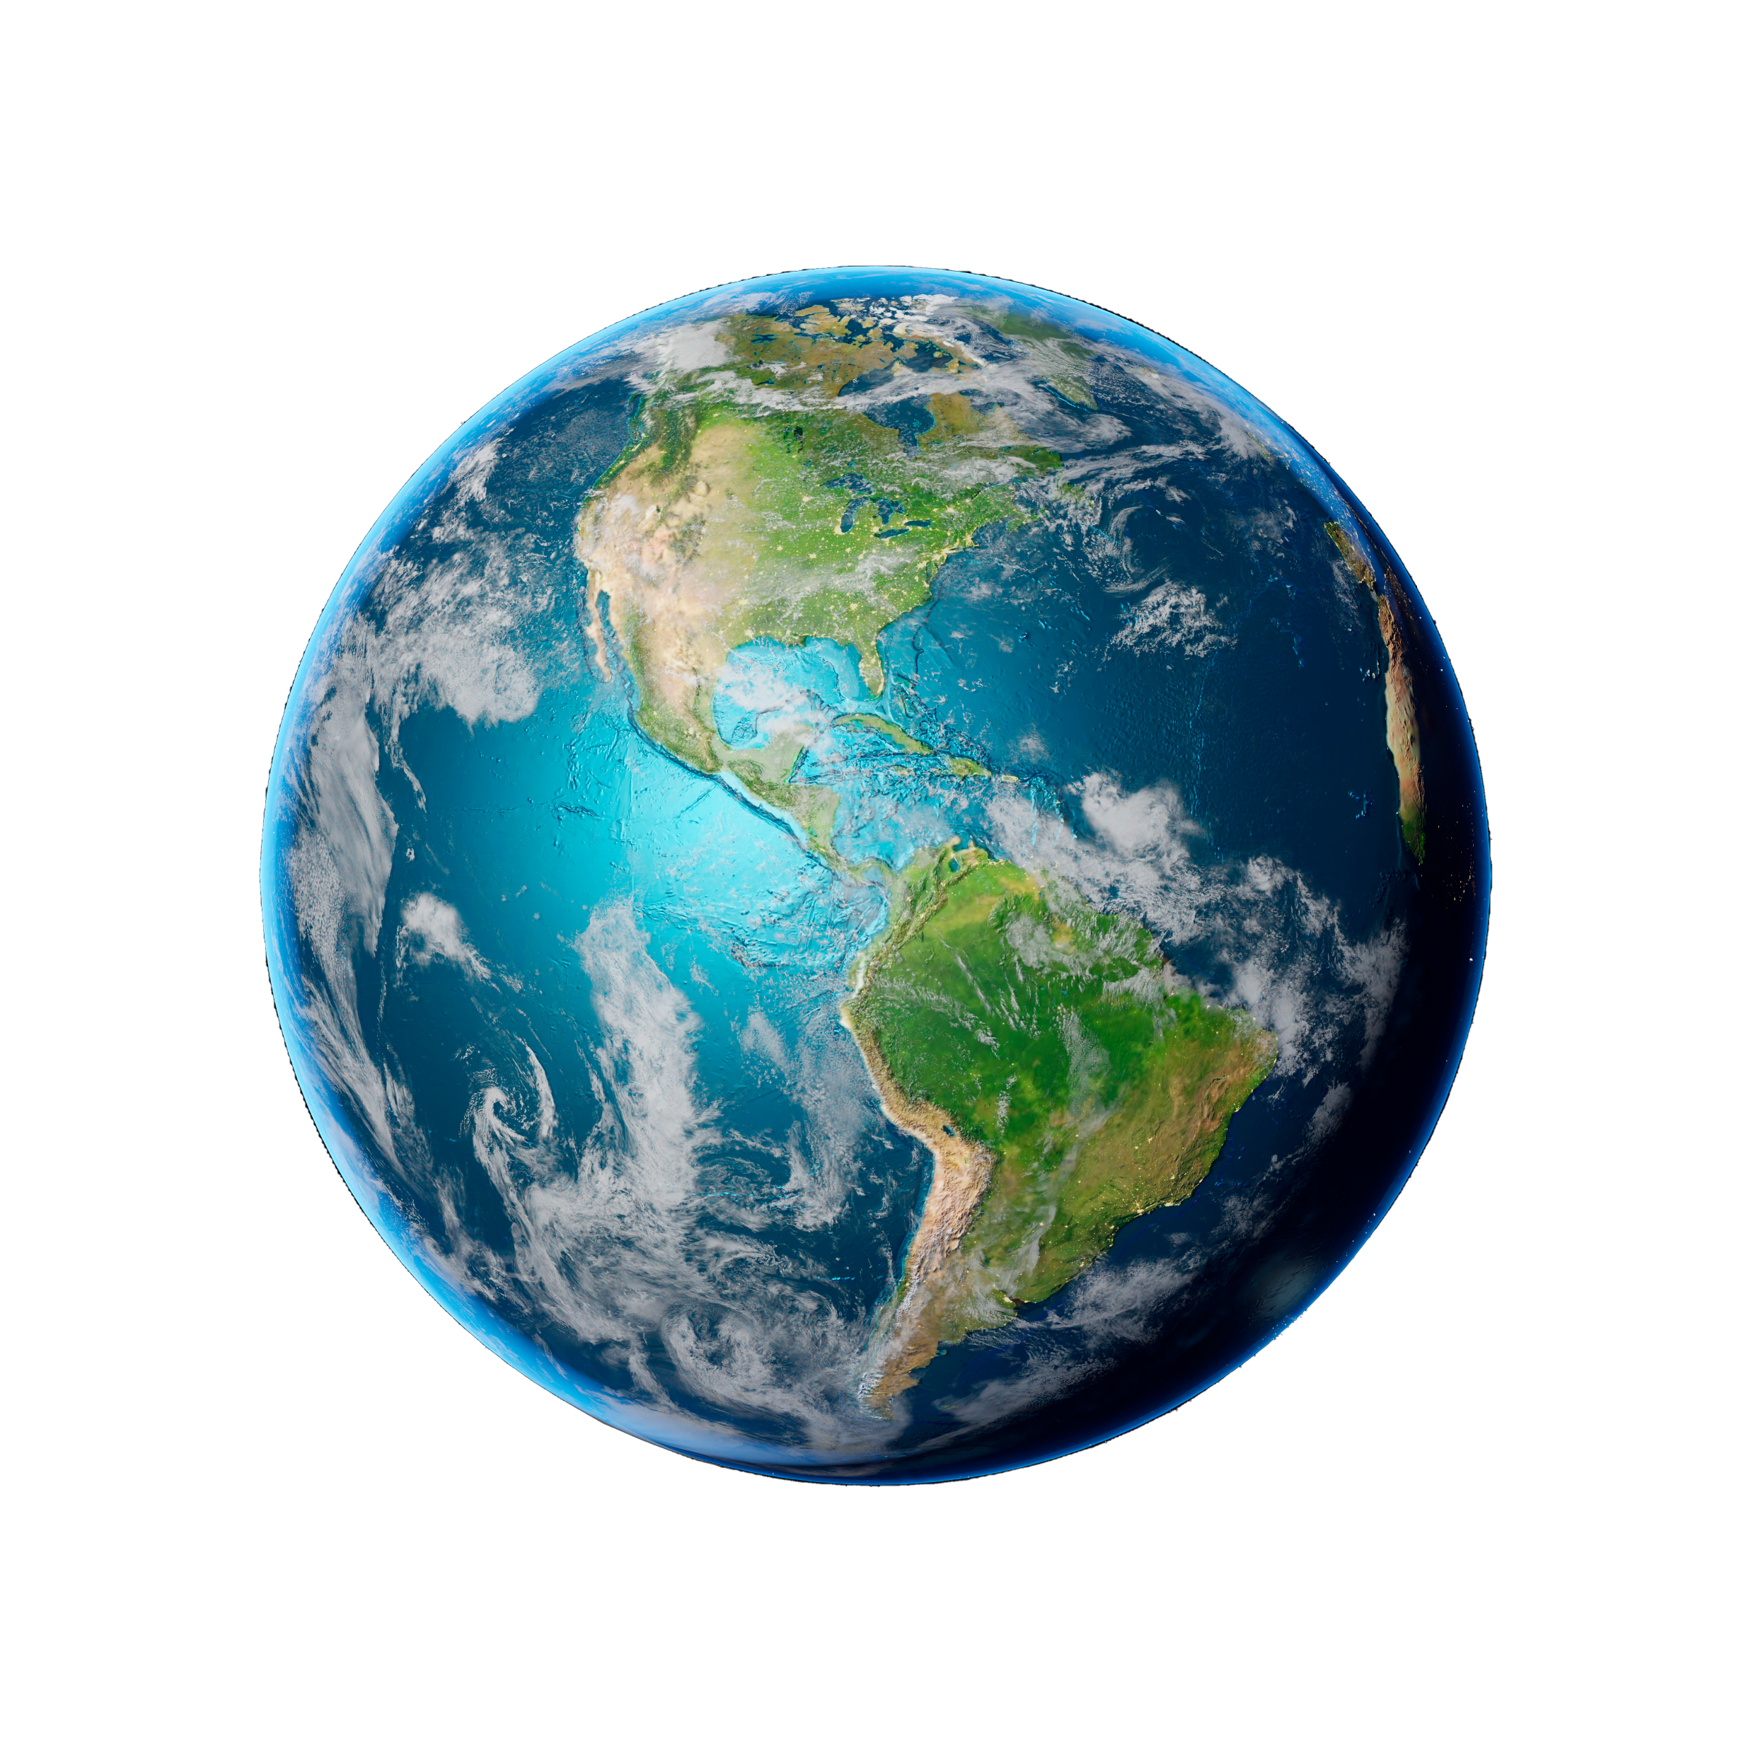
Az Űrutazás
Az Emberiség Utazása a Csillagok Felé

Slide 2
Történelem
Az űrutazás története az 1950-es években kezdődött, amikor az Egyesült Államok és a Szovjetunió egymással versengve fejlesztette ki az első űrhajókat. 1961-ben Jurij Gagarin lett az első ember, aki a világűrbe jutott. 1969-ben Neil Armstrong és Buzz Aldrin pedig az első emberek voltak, akik a Holdon jártak.

Slide 3
Űrutazási célok
Tudományos kutatás: Az űrutazás lehetővé teszi, hogy az emberek megismerjék a világűrt és annak titkait. Az űrhajósok különböző űrtelepeken végeznek kísérleteket, amelyek segítenek megérteni a világűr keletkezését, fejlődését és összetételét.
Kereskedelem: Az űrutazás lehetőséget teremt új piacok megnyitására. Az űrhajósok különböző űrtelepeken végezhetnek építési, karbantartási és javítási munkákat.
Turizmus: Az űrutazás egyre népszerűbb turisztikai célponttá válik. Az emberek milliói álmodoznak arról, hogy egyszer ellátogassanak a világűrbe.

Slide 4
Űrutazási technológiák
Űrhajók: Az űrhajók olyan járművek, amelyek képesek az űrben való repülésre. Az űrhajók különböző típusai vannak, például űrrepülőgépek, űrsiklók, űrállomásai és űrrobotok.
Űrruhák: Az űrruhák olyan védőruhák, amelyek lehetővé teszik az emberek számára, hogy az űrben biztonságban legyenek. Az űrruhák védenek a kozmikus sugárzástól, a hőmérséklet-változásoktól és a nyomáskülönbségektől.
Űrtelepek: Az űrtelepek olyan állandó vagy ideiglenes települések az űrben. Az űrtelepek lehetővé teszik az emberek számára, hogy hosszú ideig az űrben tartózkodjanak.

Slide 5
Űrutazási veszélyek
Kozmikus sugárzás: A kozmikus sugárzás olyan ionizáló sugárzás, amely károsíthatja a sejteket.
Hőmérséklet-változások: Az űrben a hőmérséklet nagyon változó lehet.
Nyomáskülönbségek: Az űrben a nyomás nagyon alacsony.
Űrbalesetek: Az űrben bekövetkező balesetek nagyon veszélyesek lehetnek.

Slide 6
Végszó
Napjainkban az űrutazás egyre fejlettebbé válik. Az űrhajósok már képesek hosszú ideig az űrben tartózkodni, és eljutni a Naprendszer más bolygóihoz is.
Az űrkutatás segíthet megérteni a világűrt és annak titkait, és új lehetőségeket teremthet az emberiség számára.

